Slide 1
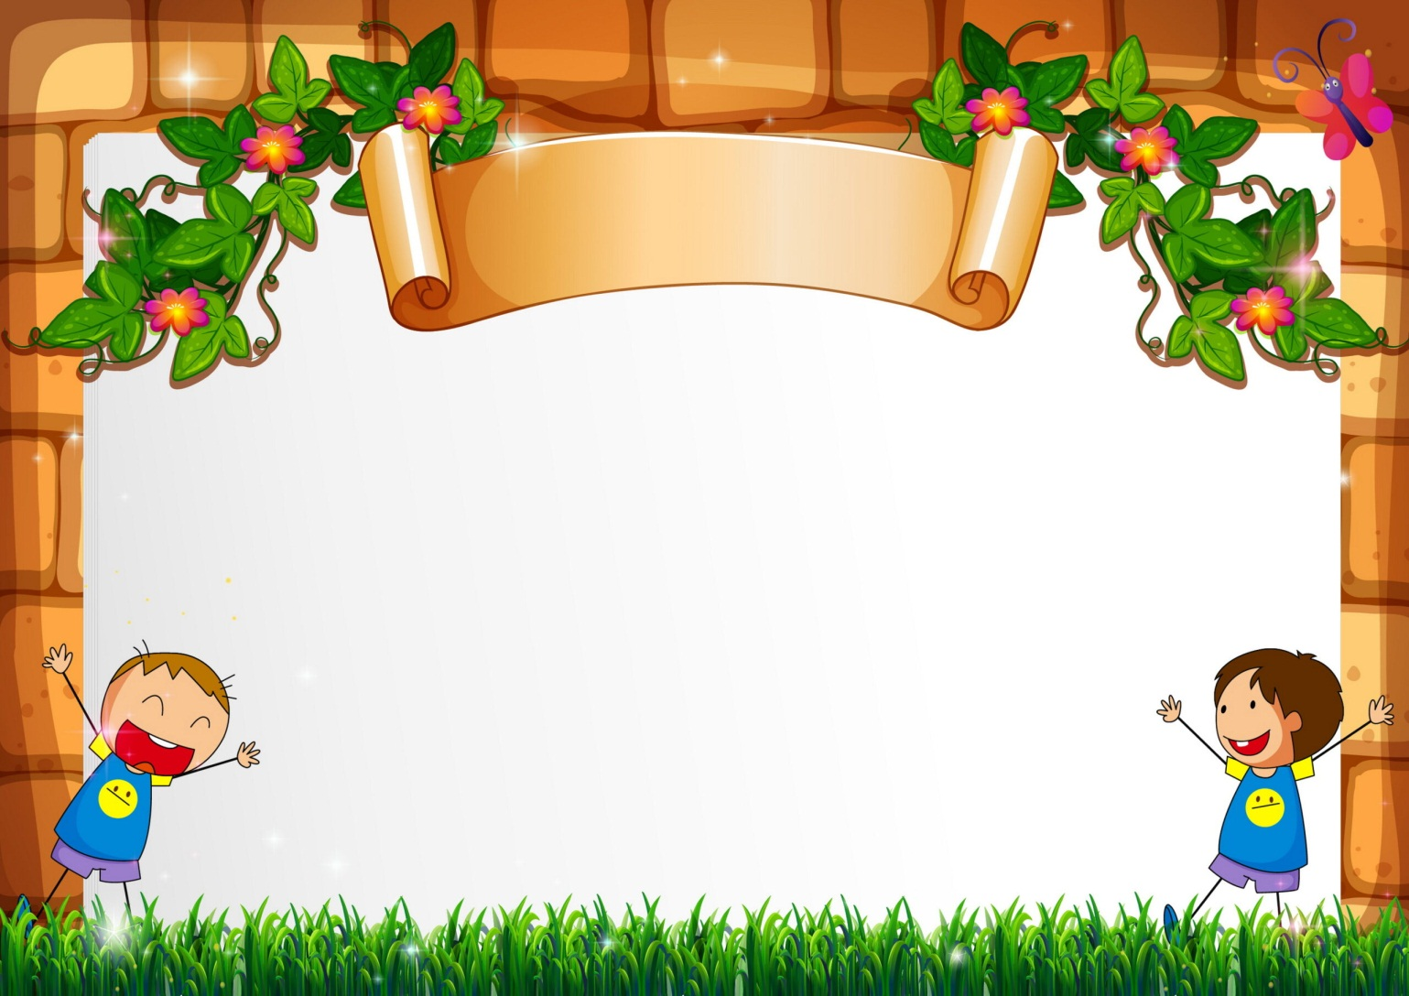


NÀM
LUYỆN TỪ VÀ CÂU:
THÊM TRẠNG NGỮ CHỈ NƠI CHỐN CHO CÂU

Slide 2


Thứ sáu ngày 21 tháng 4 năm 2023
Luyện từ và câu
Khởi động

Slide 3

1. Trạng ngữ là gì?
Trạng ngữ là thành phần phụ của câu xác định thời gian, nơi chốn, nguyên nhân, mục đích,… của sự việc nêu trong câu.
2. Trạng ngữ trả lời cho các câu hỏi nào?
Trạng ngữ trả lời cho các câu hỏi Khi nào?, Ở đâu?, Vì sao?, Để làm gì?
3. Tìm trạng ngữ trong câu:
Trong vườn, chim hót véo von.

Slide 4
Thứ sáu ngày 21 tháng 4 năm 2023
Luyện từ và câu
Thêm trạng ngữ chỉ nơi chốn cho câu

Slide 5
I. Nhận xét
1. Tìm trạng ngữ trong những câu sau và cho biết chúng bổ sung ý nghĩa gì cho câu.
Trước nhà, mấy cây hoa giấy nở tưng bừng.
Bổ sung ý chỉ nơi chốn cho câu.
b)Trên các lề phố, trước cổng các cơ quan, trên mặt đường nhựa, từ khắp năm cửa ô trở vào, hoa sấu vẫn nở, vẫn vương vãi khắp thủ đô.
Bổ sung ý chỉ nơi chốn cho câu.
Notes:
Thảo luận nhóm đôi

Slide 6
I. Nhận xét
2. Đặt câu hỏi cho các trạng ngữ tìm được trong những câu trên.
Trước nhà, mấy cây hoa giấy nở tưng bừng.
Mấy cây hoa giấy nở tưng bừng ở đâu?
b)Trên các lề phố, trước cổng các cơ quan, trên mặt đường nhựa, từ khắp năm cửa ô trở vào, hoa sấu vẫn nở, vẫn vương vãi khắp thủ đô.
Hoa sấu vẫn nở, vẫn vương vãi ở đâu?
* Vậy trạng ngữ chỉ nơi chốn trả lời cho câu hỏi nào?
- Trạng ngữ chỉ nơi chốn trả lời cho câu hỏi ở đâu?
Notes:
Thảo luận nhóm đôi

Slide 7
Thứ sáu ngày 21 tháng 4 năm 2023
Luyện từ và câu
Thêm trạng ngữ chỉ nơi chốn cho câu
II. Ghi nhớ
1. Để làm rõ nơi chốn diễn ra sự việc nêu trong câu ta, thêm trạng ngữ chỉ nơi chốn vào câu.
2. Trạng ngữ chỉ nơi chốn trả lời cho câu hỏi Ở đâu?.

Slide 8
III. Luyện tập
1. Tìm trạng ngữ chỉ nơi chốn trong các câu sau:
a. Trước rạp, người ta dọn dẹp sạch sẽ, sắp một hàng ghế dài.
b. Trên bờ, tiếng trống càng thúc dữ dội.
c. Dưới những mái nhà ẩm nước, mọi người vẫn thu mình trong giấc ngủ mệt mỏi.

Slide 9
III. Luyện tập
2. Thêm các trạng ngữ chỉ nơi chốn cho những câu sau:
Ở nhà
………. , em giúp bố mẹ làm những công việc gia đình.
Ở lớp
b) ………, em rất chăm chú nghe giảng và hăng hái phát biểu.
Trong vườn
c) ……………., hoa đã nở.

Slide 10
3. Các câu dưới đây chỉ mới có trạng ngữ chỉ nơi chốn. Hãy thêm những bộ phận cần thiết để hoàn chỉnh những câu ấy.
xe cộ tấp nập.
a) Ngoài đường, …………………………………..
b) Trong nhà, ………………………………………
cả gia đình vui vẻ trò chuyện.
em đã giúp một bà cụ qua đường.
c) Trên đường đến trường, ……………………….
d) Ở bên kia sườn núi, …………………………….
đàn bò thung thăng gặm cỏ.

Slide 11


Thứ sáu ngày 21 tháng 4 năm 2023
Luyện từ và câu
Thêm trạng ngữ chỉ nơi chốn cho câu
Vận dụng
Chọn chữ cái trước ý trả lời đúng nhất:

Slide 12

Câu 1
Trạng ngữ chỉ nơi chốn:
Làm rõ nơi chốn diễn ra sự việc nêu trong
câu.
A
B
Xác định thời gian diễn ra sự việc nêu trong câu.
C
Giải thích nguyên nhân của sự việc nêu trong câu.

Slide 13
Câu 2
Trong các câu sau, câu nào có trạng ngữ chỉ nơi chốn ?
A
Các bạn đang tập thể dục rất đều.
B
Cả lớp đang tập thể dục.
C
Trên sân trường, các bạn đang tập thể dục.

Slide 14
Câu 3
Trạng ngữ chỉ nơi chốn trả lời cho câu hỏi nào?
A
Bao giờ?
B
Ở đâu?
C
Để làm gì?

Slide 15

Giáo viên: Trần Công Hiến
Tạm biệt các em,
hẹn gặp lại!

